Slide 1
Metodologias de programação
Como abordar desenvolvimento computacional.

Slide 2
Tipos de metodologias
Imperativo
Linguagem/Programação Estruturada;
Programação Orientada a Objetos (POO);
Declarativo
Programação funcional;
Programação Lógica.

Slide 3
Paradigmas
Imperativo - Como funciona ?
Focado nas funções e no seu funcionamento no computador, mais focado nos procedimentos passo a passo do programa no computador.
Declarativo – O que faz ?
Focado no output do programa sem especificações explicitas de como é produzido.

Slide 4
Estruturada
O programa é dividido em procedimentos ou blocos de código pequenos, onde a execução ordenada desses mesmos nos dá o output.
É utilizado em programas pequenos ou de baixa complexidade.
Exemplo: Calculadora cada operação aritmética é uma função.

Slide 5
Objetos
O programa é construído á volta de entidades (classes/objetos) centrais para a solução. Neste paradigma alem de organizar o armazenamento de informação podemos também estabelecer relações entre entidades tal como o comportamento entre mesmas.
Exemplo: Processamento salarial, temos varias entidades: colaboradores; informação de assiduidade; salários.

Slide 6
Funcional
O programa é dividido em unidades funcionais, cada unidade só faz uma tarefa isoladamente. O conjunto de unidades é o programa.
Exemplo: Processamento salarial, temos varias funções: Calculo de salários, processamento de pagamentos.

Slide 7
Lógica
Aqui o problema é abordado num prisma lógico, a implementação é feita com separações lógicas ao invés de separações funcionais. Exemplo: Uma organização pode ter utilizadores mas com funções definidos em cada papel de utilizador.

Slide 8
Abordagem: Bottom-up
Ou seja de baixo para cima, começamos a solução com os componentes finais, vamos aumentando o grau dos componentes com o desenvolvimento do projeto.
É apenas utilizado em projetos pequenos onde temos um numero limitado de componentes finais.

Slide 9
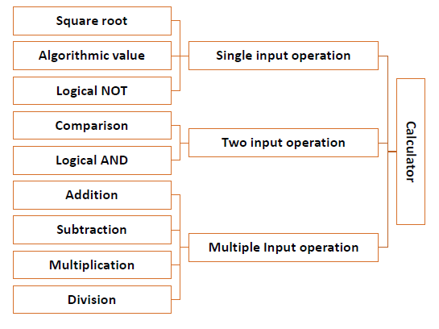
Bottom-up

Slide 10
Abordagem: Top - down
Ou seja de cima para baixo. A solução começa com uma divisão modular do problema, desenvolvendo os módulos independentemente uns dos outros, cada modulo é responsável por uma tarefa diferente.
É trabalhado até ser atingida a solução.

Slide 11
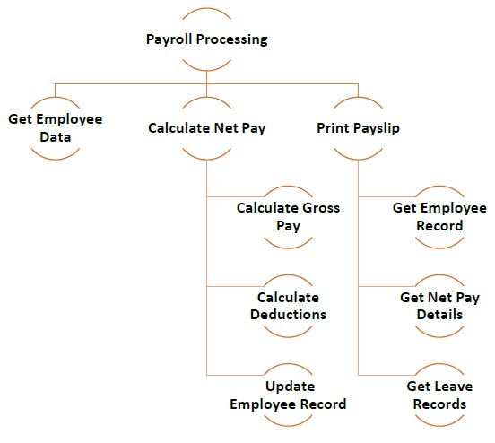
Top-down

